Slide 1
离散时间系统z变换分析小结
一、z变换的定义与收敛域
我们是由理想抽样信号的拉氏变换引入序列的z变换的，注意s平面与z平面的映射关系。z变换定义也分双边和单边的。单边z变换主要应用于差分方程的求解，本章主要讨论双边z变换。
双边z变换的收敛域与序列的形态有关。我们分了四种形态：有限长序列、右边序列、左边序列和双边序列，八种情况进行了介绍。
二、z变换的性质与反变换
⑴ z变换的性质，注意单边z变换的移位性质，及其在差分方程求解中的应用。其它性质在z反变换时有用。
⑵ z反变换，有留数法、幂级数展开法和部分分式法，要熟练掌握部分分式法。特别要注意收敛域与序列的形态的关系。

Slide 2
注意结合常用信号的变换对与变换的性质，求解反变换。
三、常系数线性差分方程的z变换分析
z变换解微分方程。注意，方程的输入看做因果序列；输出若包含零输入响应，应该看成非因果序列；若只有零状态响应，也是因果序列。
四、LTI系统的系统函数H(z)
⑴ 系统函数的定义：零状态响应的z变换比上输入的z变换。系统函数是系统单位样值响应的z变换。
⑵ 系统函数的求取：由差分方程或单位样值响应求z变换。
⑶ 系统函数的零极点分布与系统的时间特性；
⑷ 系统函数的零极点分布与系统的因果性与稳定性的关系。

Slide 3
五、离散时间傅立叶变换--DTFT
⑴ DTFT的定义：序列的DTFT是其z变换在单位园上的值。因此，序列DTFT存在的条件应该是，其z变换的收敛域包含单位园。
⑵ DTFT的性质：了解它的一般性质。
⑶ 系统函数的零极点分布与系统的频率响应。
六、LTI系统的信号流图表示
⑴LTI系统的模拟框图表示：标准形式、一阶系统的级联与并联形式。
⑵LTI系统的信号流图表示：标准形式、一阶系统的级联与并联形式。
⑶掌握图形与系统函数、系统方程的关系。

Slide 4



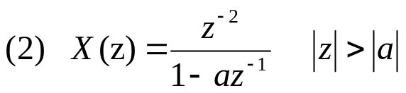

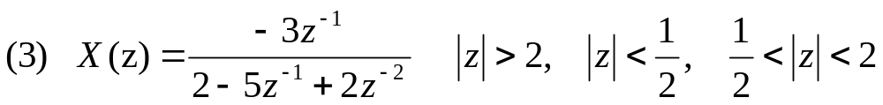



练习1：试求以下序列的z变换，并标示其收敛域。
练习2：试求以下z变换的反变换。
练习3：已知系统的差分方程、激励与其起始条件，试求系统的全响应。
练习4：已知系统的信号流图如下，试求⑴系统的差分方程，⑵系统函数，⑶单
位样值响应，⑷画出系统的零极图，⑸粗略
地画出系统的幅频响应曲线。

Slide 5

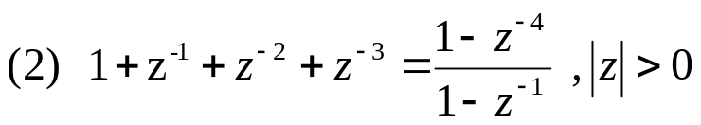
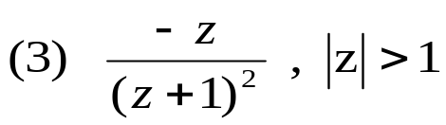

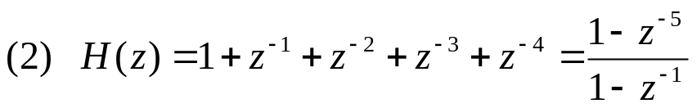
参考答案：
练习1：
练习2：
练习3：
练习4：

